Slide 1

諮屬於你 Just For You.
112404 組
指導老師：林宏仁 老師
組員：周珮宣、楊玉珊、李姍珊、林芷綺、簡彣倞、李冠賢

Slide 2
目錄
01. 背景與動機
04. 實際訪談
02. 營運分析
05. 專案分工
03. 系統架構與技術
06. 未來展望

Slide 3
01. 背景與動機

Slide 4


01. 背景與動機
報告人：周珮宣
學生
心理健康
諮商師
業務繁多

Slide 5

01. 背景與動機
報告人：周珮宣
傾訴煩惱
諮商事前準備
推薦音樂
心理諮商輔助系統

Slide 6


01. 背景與動機
報告人：周珮宣
電影概念 - 樹洞

Slide 7
02. 營運分析

Slide 8

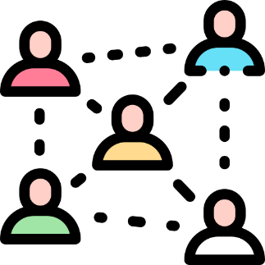


02. 營運分析 – STP市場分析
報告人：林芷綺
Segmenting
市場區隔
Targeting
目標市場
Positioning
市場定位

Slide 9
02. 營運分析 – STP市場分析
報告人：林芷綺
校園 / 醫院
學生 / 患者
Segmenting
市場區隔

Slide 10
02. 營運分析 – STP市場分析
報告人：林芷綺
學校
想了解情緒狀況的學生
Targeting
目標市場

Slide 11
02. 營運分析 – STP市場分析
報告人：林芷綺
連結自然語言模型
音樂輔助
Positioning
市場定位

Slide 12

02. 營運分析 – 五力分析
報告人：楊玉珊
新進入者威脅：低
替代品威脅：中等
供應商議價能力：低
消費者議價能力：弱
現有競爭者的競爭強度：低

Slide 13
02. 營運分析 – 五力分析
報告人：楊玉珊
新進入者
新進入者
替代品
替代品
威脅中等
替代品多
威脅較低
進入門檻高
威脅中等
替代品多
威脅較低
進入門檻高
供應商
供應商
消費者
現有競爭者
消費者
現有競爭者
議價能力低
市場範圍較小
議價能力低
市場範圍較小
議價能力低
服務即時性
威脅較低
較易推廣
議價能力低
服務即時性
威脅較低
較易推廣

Slide 14
03. 系統架構與技術

Slide 15
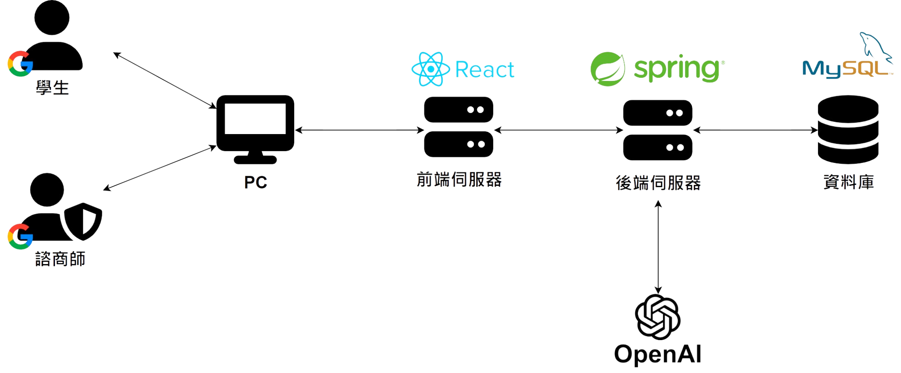

03. 系統架構與技術
報告人：李姍珊
摘要相關功能

Slide 16
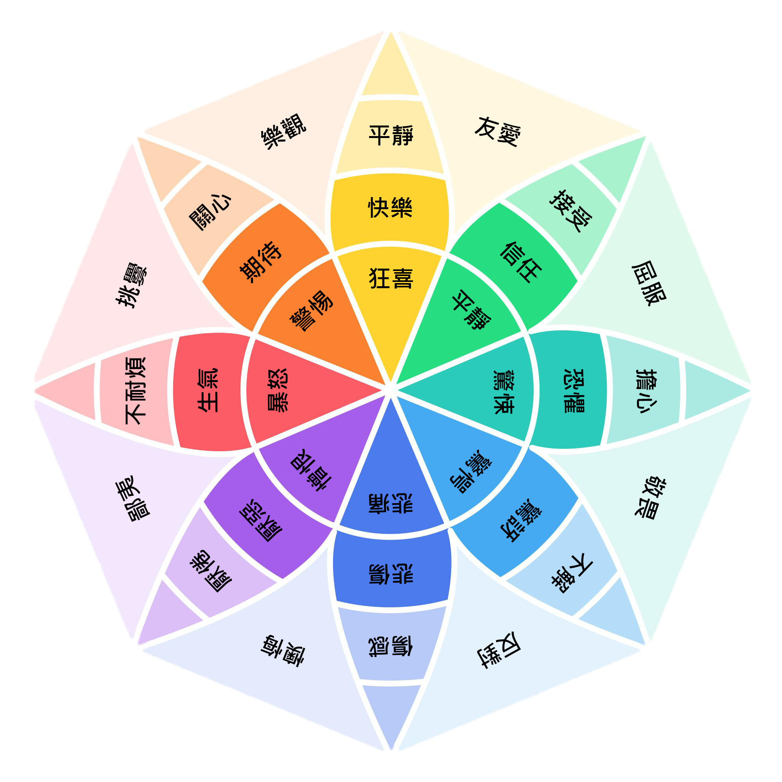
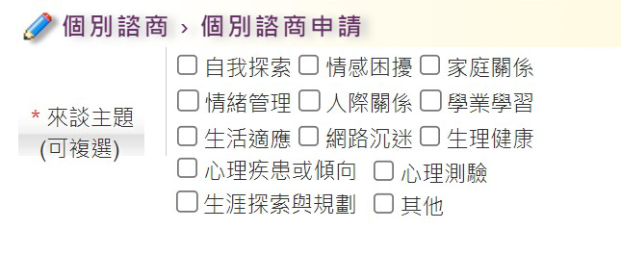
03. 系統架構與技術 – 情緒與主題標籤定義
報告人：李姍珊
情緒輪盤 - Robert Plutchik
諮商主題 - 北商心諮組

Slide 17
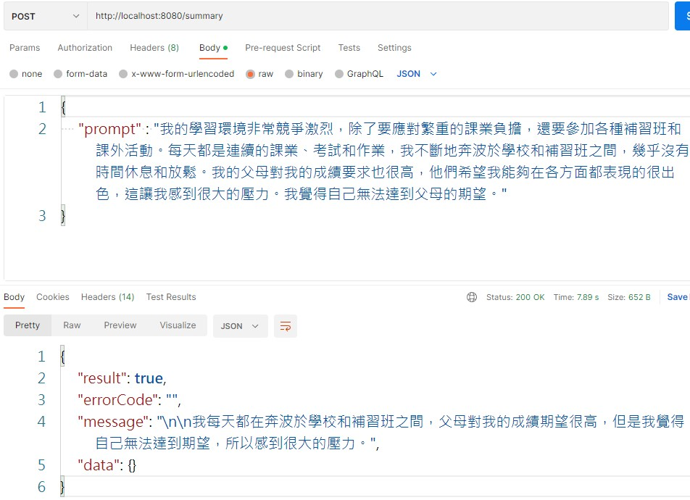

03. 系統架構與技術 – OpenAI 測試
報告人：李姍珊
學生的煩惱
摘要結果

Slide 18
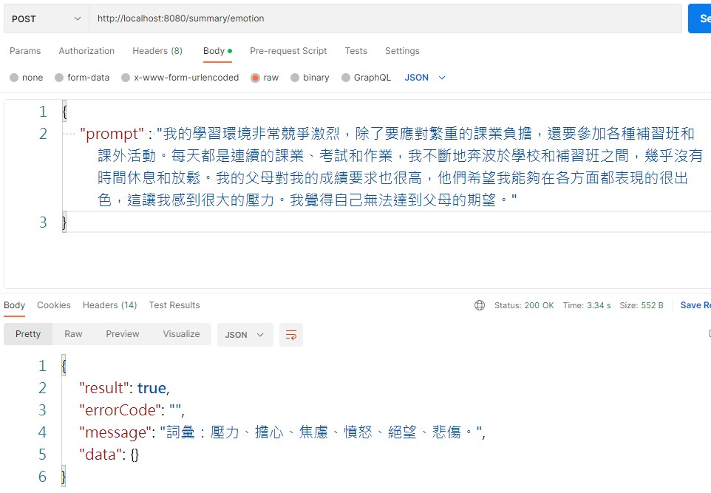
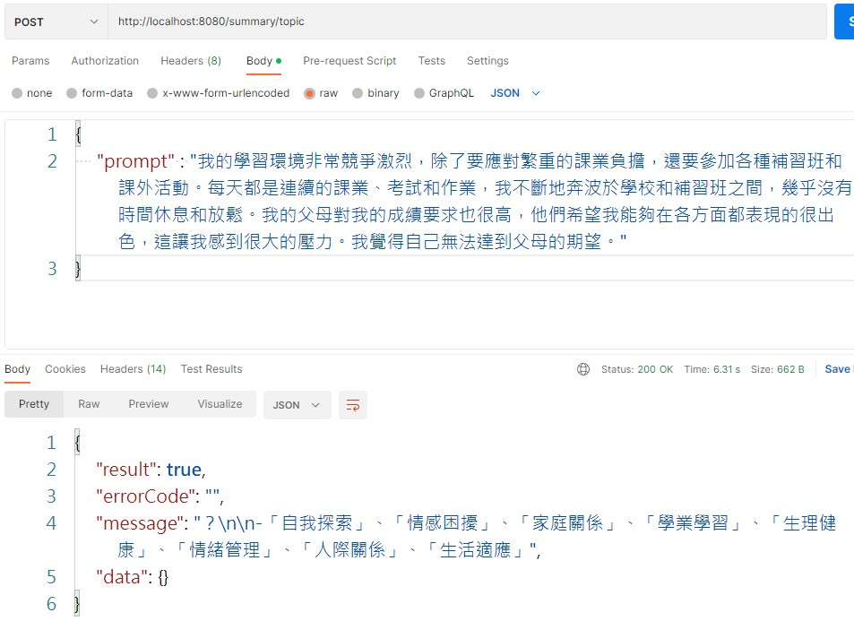
03. 系統架構與技術 – OpenAI 測試
報告人：李姍珊
情緒標籤結果
諮商主題標籤結果

Slide 19
04. 實際訪談

Slide 20


報告人：李冠賢
04. 實際訪談
諮商師的擔憂
ＡＩ在諮商的應用

Slide 21


報告人：李冠賢
04. 實際訪談
輔助作用
取代諮商、治療學生

Slide 22
05. 專案分工

Slide 23
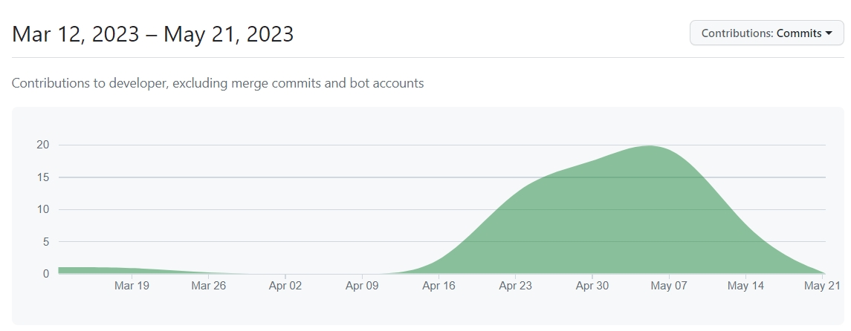
05. 專案分工
報告人：簡彣倞
網站導覽圖
API設計
一評文件撰寫
資料表設計

Slide 24
06. 未來展望

Slide 25



06. 未來展望
報告人：簡彣倞
實際運用於諮商相關場域
整合諮商組預約功能
Fine-tune OpenAI 模組

Slide 26
Q & A
Time

